Slide 1




Team:2
건강관리를 위해 하루 식단을 관리하는 프로그램
# 2팀 (01/16 )
건강관리를 위해
하루 식단을 관리하는 프로그램
김현오(captain)
서형민, 김종진, 박준형
윤신요, 조현석

Slide 2
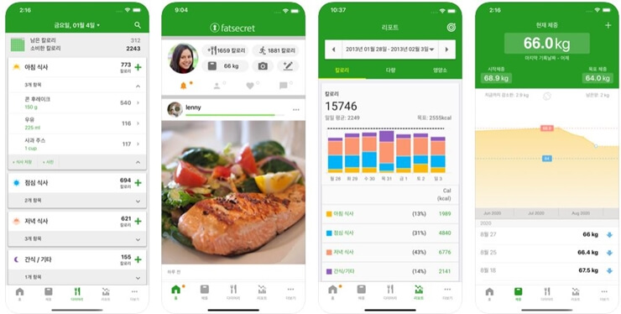
건강관리를 위해 하루 식단을 관리하는 프로그램
# 2팀 (02/16 )
>벤치마킹 앱: fatsecret

Slide 3
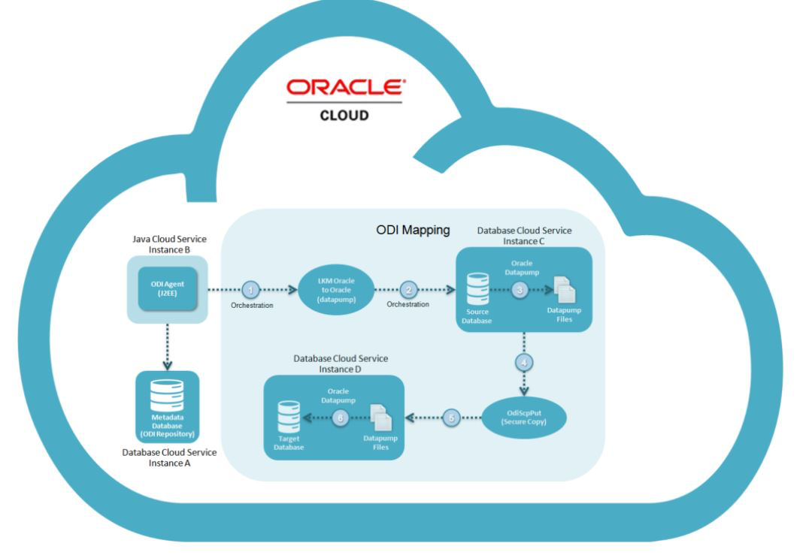

건강관리를 위해 하루 식단을 관리하는 프로그램
# 2팀 (02/16 )
> Oracle DB Cloud

Slide 4

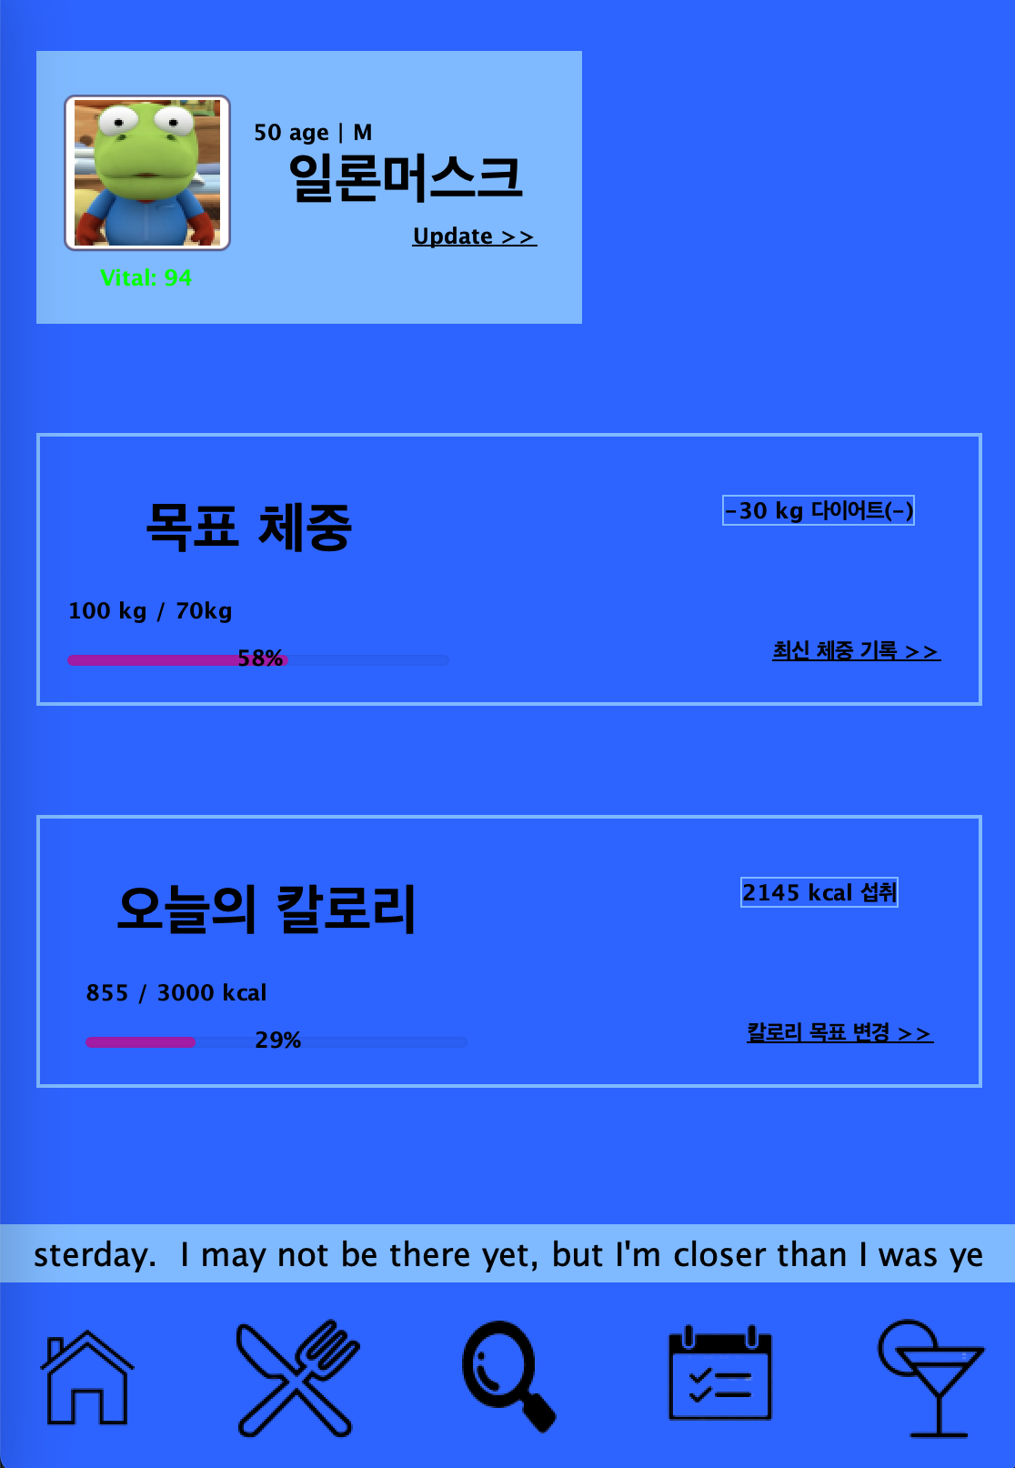
건강관리를 위해 하루 식단을 관리하는 프로그램
# 2팀 (03/16 )
> 목차
프로그램 개요
주요 기능 소개
프로그램 동작 설명
프로그램의 의의
동작 예시로 설명 (+ 시현)
배포까지의 과제
힘들었던 점. 후기, QnA

Slide 5
건강관리를 위해 하루 식단을 관리하는 프로그램
# 2팀 (04/16 )
> 프로그램 개요
소개:
목적:
사용자 경험:
소요일:
사용자의 정보를 바탕으로 한 맞춤형 건강관리 프로그램
유저가 자신이 하루 섭취한 칼로리와 음주 상태를 앎으로써, 자신의 건강 상태를 단위별로 체크한다.
또한 이를 바탕으로 하루 식단과 운동량을 관리할 수 있게끔 유도한다.
유저는 자신의 신체정보를 우선 입력하고, 추가적으로 하루 섭취한 음식(술 포함)을 키오스크 형태로 고른다. 프로그램은 이를 바탕으로한 다양한 사용자 맞춤 데이터를 분석&노출해준다.
기획 단계(3일), 개발 단계(8일), 검증 단계(3일) → 총 14일 (대략적인 날짜)

Slide 6
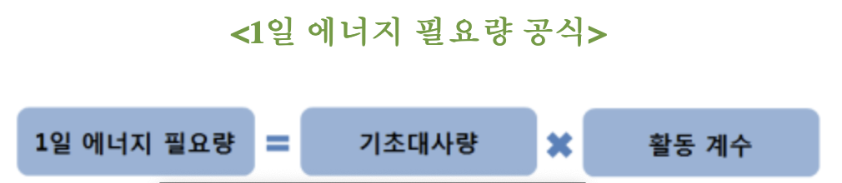
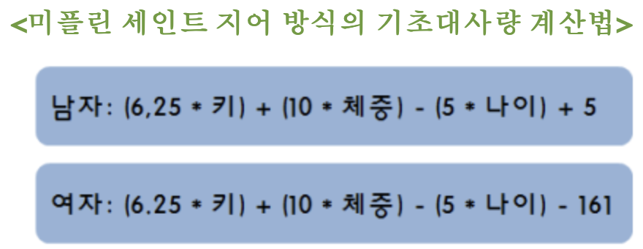
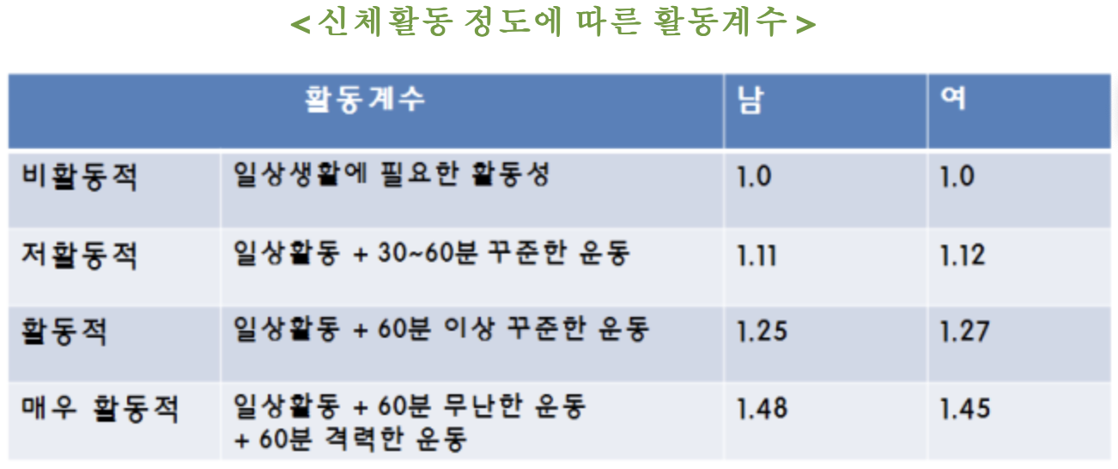
건강관리를 위해 하루 식단을 관리하는 프로그램
# 2팀 (05/16 )
> 계산 참고
미플린 세인트 지어Mifflin-St Jeor 방식
유저
입력 및 수정
칼로리 (주요 기능)
날짜별 칼로리 계산
체중 증/감 추천
음주 측정
광고 배너 (목표 문구)
http://drskinny.co.kr/bbs/board.php?bo_table=diet&wr_id=3&page=2
http://www.samsunghospital.com/home/healthInfo/content/contenView.do?CONT_SRC=HOMEPAGE&CONT_SRC_ID=29394&CONT_CLS_CD=001021005001&CONT_ID=3860

Slide 7
건강관리를 위해 하루 식단을 관리하는 프로그램
# 2팀 (06/16 )
> 계산 참고
건강한 다이어트 방법
유저
입력 및 수정
칼로리 (주요 기능)
날짜별 칼로리 계산
체중 증/감 추천
음주 측정
광고 배너 (목표 문구)
여러 연구들에 의하면, 하루 800kcal 이하로 열량을 제한하는
초저열량식VLCD; Very Low Calorie Diet은 단기간에 상당히 많은 체중을 감량시키는 효과가 있으나 의학적으로 여러 가지 문제를 초래할 수 있고, 또 장기적으로는 체중 감량 효과가 저열량식과 유의한 차이가 없는 것으로 나타났습니다.
따라서 비만치료지침에서는 여러 연구 결과를 근거로
하루 500~1,000kcal 정도를 줄이는 저열량식을 권하고 있습니다.
http://drskinny.co.kr/bbs/board.php?bo_table=diet&wr_id=3&page=2
http://www.samsunghospital.com/home/healthInfo/content/contenView.do?CONT_SRC=HOMEPAGE&CONT_SRC_ID=29394&CONT_CLS_CD=001021005001&CONT_ID=3860

Slide 8
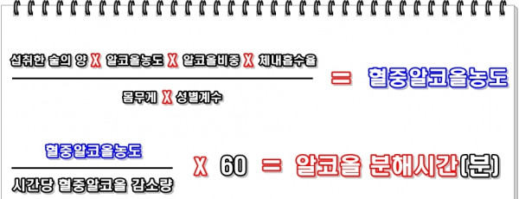
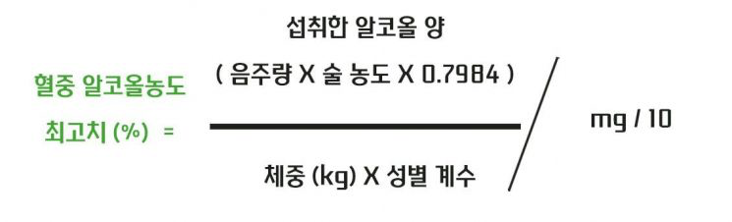
건강관리를 위해 하루 식단을 관리하는 프로그램
# 2팀 (07/16 )
> 계산 참고
위드마크 공식(Widmark Formula)
유저
입력 및 수정
칼로리 (주요 기능)
날짜별 칼로리 계산
체중 증/감 추천
음주 측정
광고 배너 (목표 문구)
http://drskinny.co.kr/bbs/board.php?bo_table=diet&wr_id=3&page=2
http://www.samsunghospital.com/home/healthInfo/content/contenView.do?CONT_SRC=HOMEPAGE&CONT_SRC_ID=29394&CONT_CLS_CD=001021005001&CONT_ID=3860

Slide 9

건강관리를 위해 하루 식단을 관리하는 프로그램
# 2팀 (08/16 )
> 홈
2023년 크롱,, 다이어트 해서
루피에게 고백해야지..!
건강하게 다이어트해야하는데,,
신년 술자리도 있고,, 크롱

Slide 10
건강관리를 위해 하루 식단을 관리하는 프로그램
# 2팀 (09/16 )
> 홈
2023년 크롱,, 다이어트 해서
루피에게 고백해야지..!
건강하게 다이어트해야하는데,,
신년 술자리도 있고,, 크롱
유저
입력 및 수정
칼로리 (주요 기능)
날짜별 칼로리 계산
체중 증/감 추천
음주 측정
광고 배너 (목표 문구)

Slide 11
건강관리를 위해 하루 식단을 관리하는 프로그램
# 2팀 (10/16 )
> 홈
2023년 크롱,, 다이어트 해서
루피에게 고백해야지..!
건강하게 다이어트해야하는데,,
취중고백은 안돼,, 크롱
유저 정보(심박수)
요약 정보 안내
광고 or 명언
네비게이션 바

Slide 12
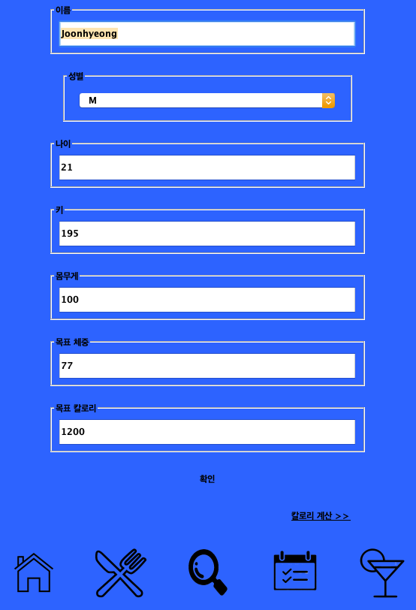
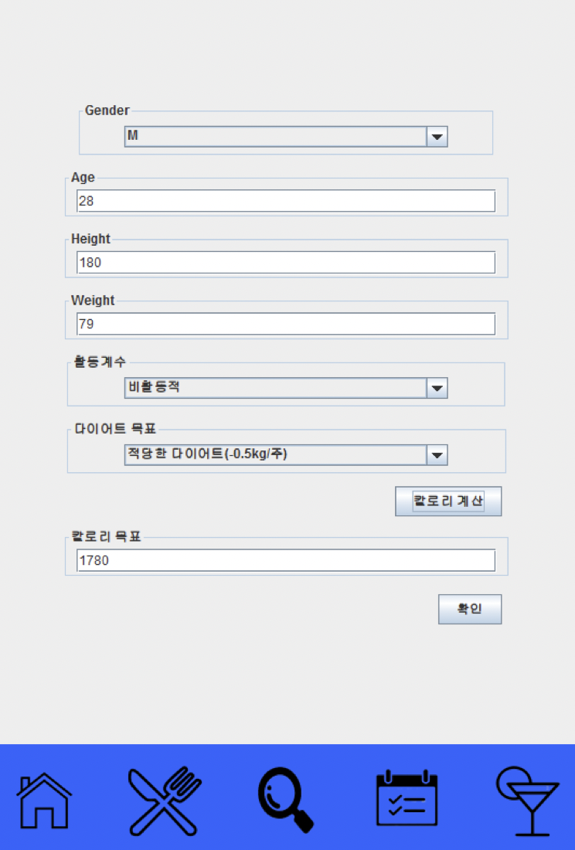
건강관리를 위해 하루 식단을 관리하는 프로그램
# 2팀 (11/16 )
> 홈
홈
유저 정보
칼로리 계산
버튼 이동
버튼 이동
버튼 이동

Slide 13
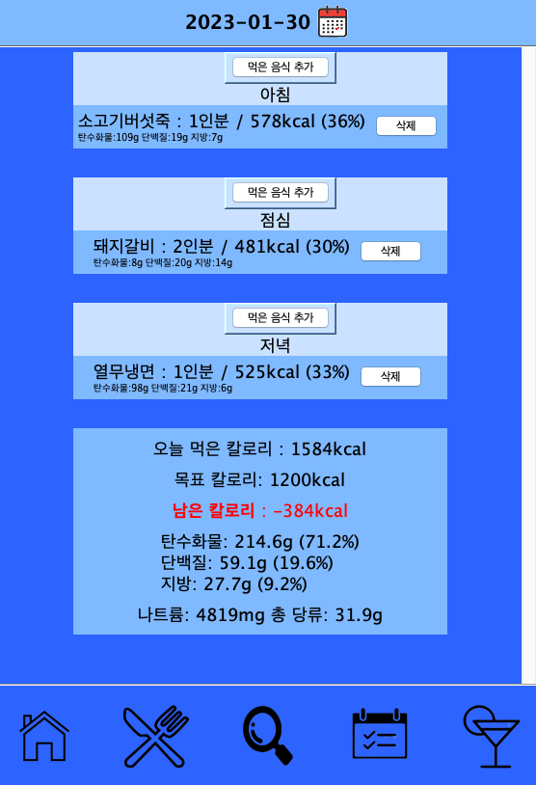
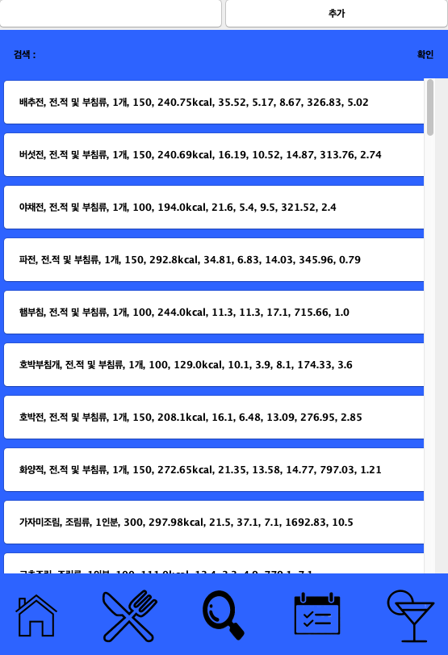
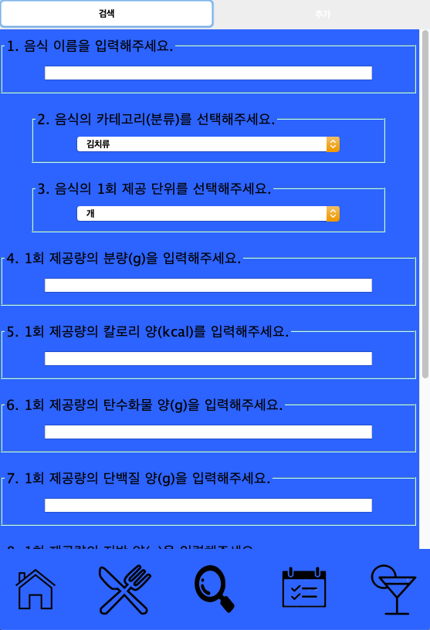
건강관리를 위해 하루 식단을 관리하는 프로그램
# 2팀 (12/16 )
> 음식 (칼로리)
음식 검색
음식 추가

Slide 14
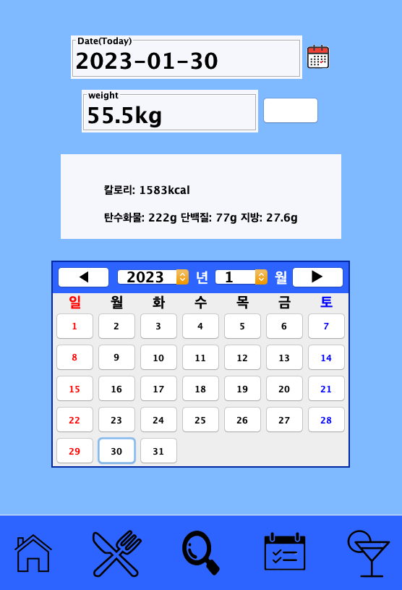
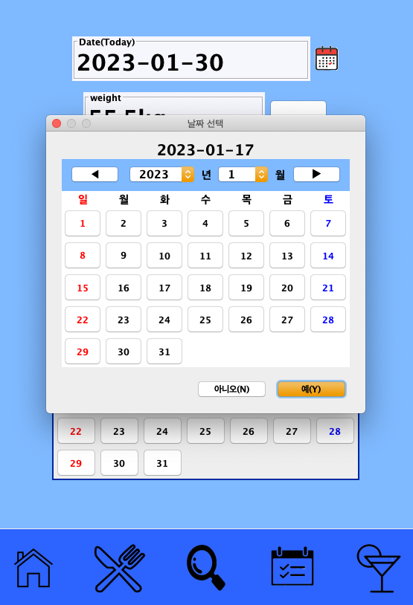
건강관리를 위해 하루 식단을 관리하는 프로그램
# 2팀 (13/16 )
> 달력
날짜 선택

Slide 15
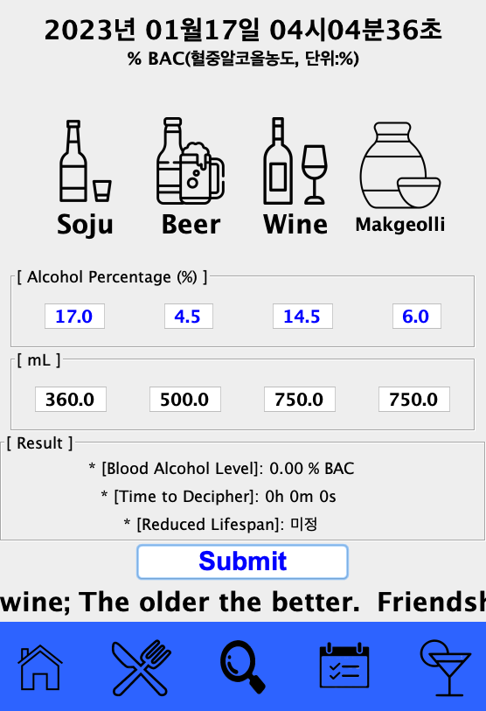
건강관리를 위해 하루 식단을 관리하는 프로그램
# 2팀 (14/16 )
> 음주 페이지
위드마크 공식(Widmark Formula)

Slide 16
건강관리를 위해 하루 식단을 관리하는 프로그램
# 2팀 (15/16 )
> 배포까지의 과제
메인 페이지
검색 페이지
결과 페이지
로그인, 회원가입 구현
DB에서 불러오는 시간이 조금 느리다.
음식 종류가 더 많아야 한다.
맞춤 운동 추천
칼로리 이외의 값 (탄 단 지 당 나트륨)에 대한 건강 정보도 제공해주면 좋을 것이라 생각된다.

Slide 17
건강관리를 위해 하루 식단을 관리하는 프로그램
# 2팀 (16/16 )
> 역할분담
이름 | 담당 | 담당 페이지 | 주요 업무
김현오 | GUI/DB | 칼로리 | 칼로리 계산, DB연동, 버그 수정, 깃허브 관리, DB 구축 및 구조 작성.
서형민 | GUI/DB | 음식추가 | 유저가 입력한 음식 정보 추가/DB연동
김종진 | DB | 유저 정보 | 유저가 입력한 정보
박준형 | GUI/DB | 메인/술/(네비바) | 메인/술/네비바 GUI 제작, (DB연동)
윤신요 | GUI/DB | 음식검색 | 유저가 검색한 음식 정보 출력/DB연동
조현석 | GUI/DB | 달력 | 유저와 소통할 수 있는 달력 페이지 제작/DB연동 및 DB테이블 작성

Slide 18

Team:2
건강관리를 위해 하루 식단을 관리하는 프로그램
> 감사합니다.
건강관리를 위해
하루 식단을 관리하는 프로그램
김현오(captain)
서형민, 김종진, 박준형
윤신요, 조현석

